Slide 1
Dom zdravlja „Novi Sad”
RAD SAVETOVALIŠTA ZA MLADE DOMA ZDRAVLJA „NOVI SAD“ U OBLASTI PREVENCIJE PUŠENJA I UPOTREBE DRUGIH DUVANSKIH PROIZVODA
Mr sci med.dr Dragana Zarić

Slide 2
Savetovalište za mlade – lična karta
Osnovano 01.11.2004. godine, kao jedno od prvih polivalentnih i multidisciplinarnih savetovališta u Srbiji.
Radi sa adolescentima uzrasta od 10 do 19 godina (u sistemu i van sistema obrazovanja) kojih u Novom Sadu ima oko 40.000
Prostorije koje su prilagođene mladima (youth-friendly) u objektu Jovan Jovanović Zmaj (ul. Zmaj Ognjena Vuka 19)
Dostupni smo svakog radnog dana od 7:00-20:00
Telefon: 021/451-451
Email: mladi.dzns@yahoo.com
Facebook, Twitter, Instagram, sajt Doma zdravlja www.dzns.rs

Slide 3
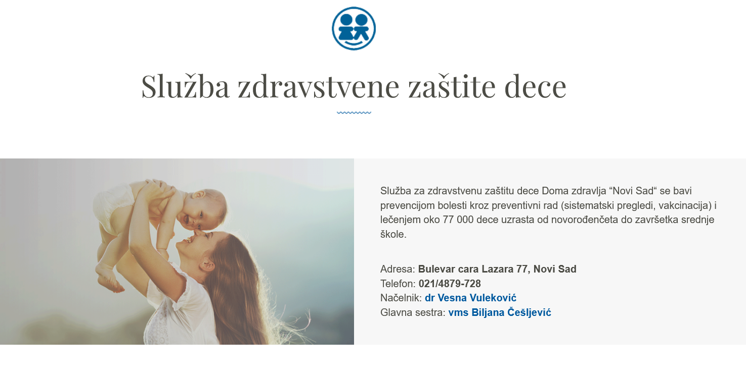
Savetovalište za mlade – lična karta
U organizacionoj strukturi Doma zdravlja pripada Službi za zdravstvenu zaštitu dece

Slide 4
Savetovalište za mlade – tim
1 lekar specijalista socijalne medicine
2 diplomirana psihologa
1 diplomirani pedagog
2 strukovne medicinske sestre – specijalisti javnog zdravlja
1 strukovna medicinska sestra

Slide 5
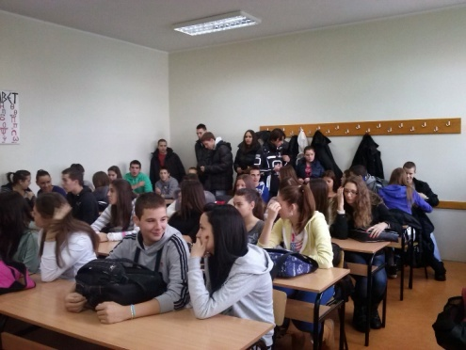
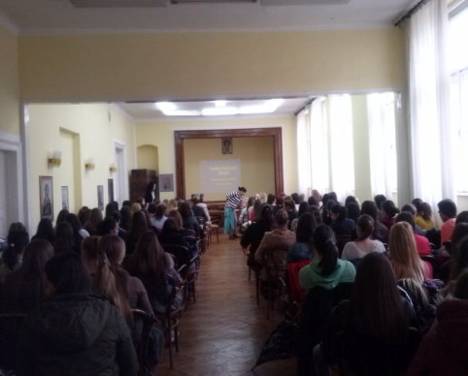
Metode zdravstveno vaspitnog rada u Savetovalištu
Individualno savetodavni rad
Grupni zdravstveno vaspitni rad
Predavanja
Radionice
Tribine
Kampanje (prema Kalendaru javnog zdravlja)
Nastupi u medijima
Konferencije / kongresi
Online paneli
…

Slide 6
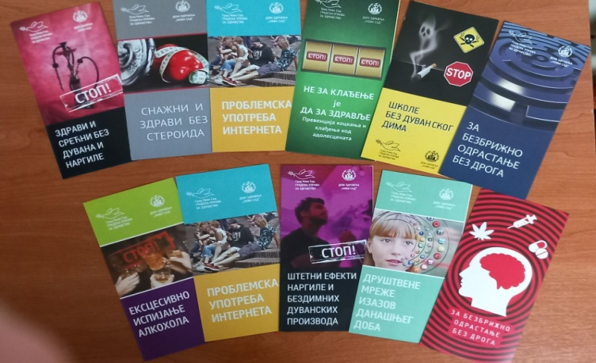
Zdravstveno vaspitna sredstva u Savetovalištu
Flajeri i plakati
Publikovani u okviru projekata – autorsko delo tima Savetovališta
Distribucija iz IZJZV, Batuta itd.
Očigledna sredstva (model ženskog torzoa, model testisa, muški i ženski kondomi, naočare za simulaciju stanja opijenosti alkoholom i psihoaktivnim supstancama)

Slide 7
Savetovalište za mlade - oblasti rada
Prevencija zavisnosti od alkohola, droge i duvana
Zaštita reproduktivnog zdravlja mladih
Prevencija hemijskih zavisnosti (alkohol, droga, duvan + nargila, elektronska cigareta)
Zaštita reproduktivnog zdravlja mladih
Prevencija vršnjačkog nasilja
Promocija pravilne ishrane
Prevencija nehemijskih zavisnosti (kockanje, internet + društvene mreže)
Lična higijena
Prevencija upotrebe steroida I suplemenata
Prevencija upotrebe energetskih pića
Samopregled testisa
Prevencija zadesnih povreda
Prevencija hemijskih zavisnosti (alkohol, droga, duvan)
Zaštita reproduktivnog zdravlja mladih
Prevencija vršnjačkog nasilja
Promocija zdrave ishrane
Prevencija nehemijskih zavisnosti (kockanje, internet)
Lična higijena
Samopregled dojki
2004.
2011.
2024.

Slide 8
Kurikulumi su prilagođeni specifičnim starosnim grupama adolescenata
Osnovne škole
Lična higijena
Pravilna ishrana
Prevencija zadesnih povreda
Zaštita reproduktivnog zdravlja mladih
Prevencija bolesti zavisnosti (narkomanija i alkoholizam)
Prevencija pušenja, nargile i elektronska cigareta
Prevencija vršnjačkog nasilja
Prevencija problemske upotrebe interneta (društvene mreže)
Prevencija kockanja i klađenja
Srednje škole
Pravilna ishrana
Zaštita reproduktivnog zdravlja mladih
Prevencija bolesti zavisnosti (narkomanija i alkoholizam)
Prevencija pušenja, nargile i elektronska cigareta
Prevencija problemske upotrebe interneta
Steroidi i suplementi
Prevencija kockanja i klađenja
Samopregled dojki
Samopregled testisa

Slide 9
Godišnji izveštaj za 2023.
Prevencija narkomanije: 17 predavanja, 49 radionica. Ukupan broj obuhvaćenih učenika: 884.
Prevencija alkoholizma: 13 predavanja, 43 radionice. Ukupan broj obuhvaćenih učenika: 698.
Prevencija pušenja: 30 predavanja, 87 radionica. Ukupan broj obuhvaćenih učenika: 1417.
Prevencija zavisnosti od interneta: 28 predavanja, 87 radionica. Ukupan broj obuhvaćenih učenika: 1320.
Prevencija kockanja: 33 predavanja, 109 radionica. Ukupan broj obuhvaćenih učenika: 1510.
Prevencija upotrebe steroida i energetskih pića: 19 predavanja, 32 radionice. Ukupan broj obuhvaćenih učenika: 532.

Slide 10
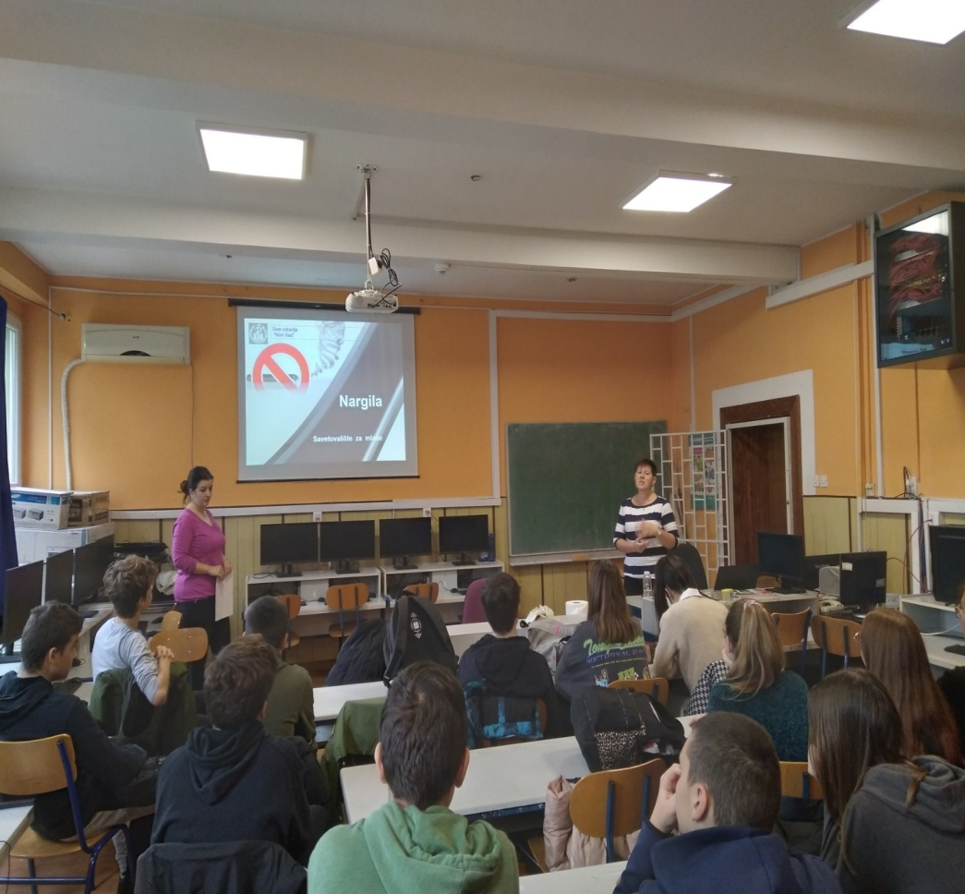
Godišnji izveštaj za 2023.
Individualnim zdravstveno vaspitnim radom u Savetovalištu za mlade je obuhvaćeno 1.698 lica sa teritorije grada Novog Sada i Opštine Sremski Karlovci
Grupnim zdravstveno vaspitnim radom je obuhvaćeno 14.895 učenika sa teritorije grada Novog Sada i Opštine Sremski Karlovci
Ukupan broj obuhvaćenih škola: 37 osnovnih i 23 srednje škole sa teritorije Grada Novog Sada i Opštine Sremski Karlovci

Slide 11
Saradnja Savetovališta
Ostale službe Doma zdravlja + menadžment
Škole
Lokalna samouprava
Referentne ustanove (IZJZV, IZJZS)
Crveni krst (grada, Vojvodine)
Udruženja građana
Mediji

Slide 12
Umesto zaključka

